Slide 1
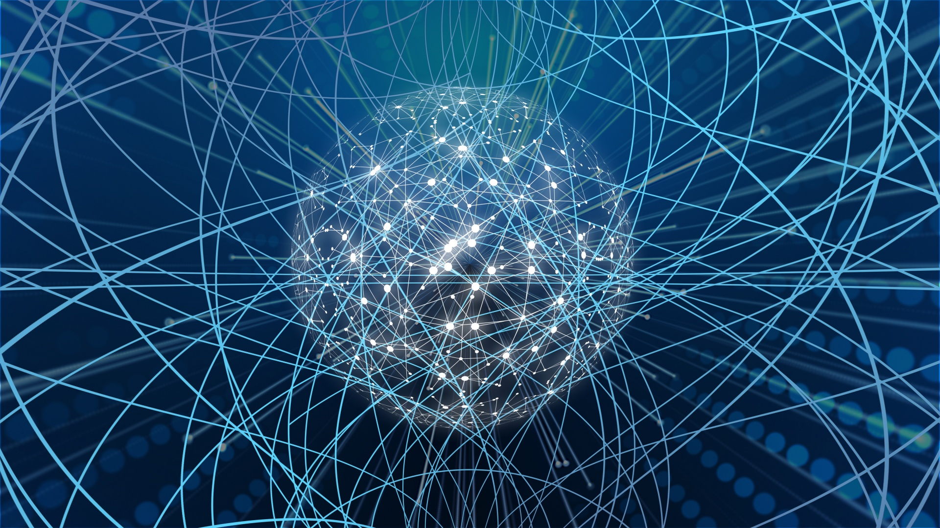
PPG Field Study Dataset

Slide 2
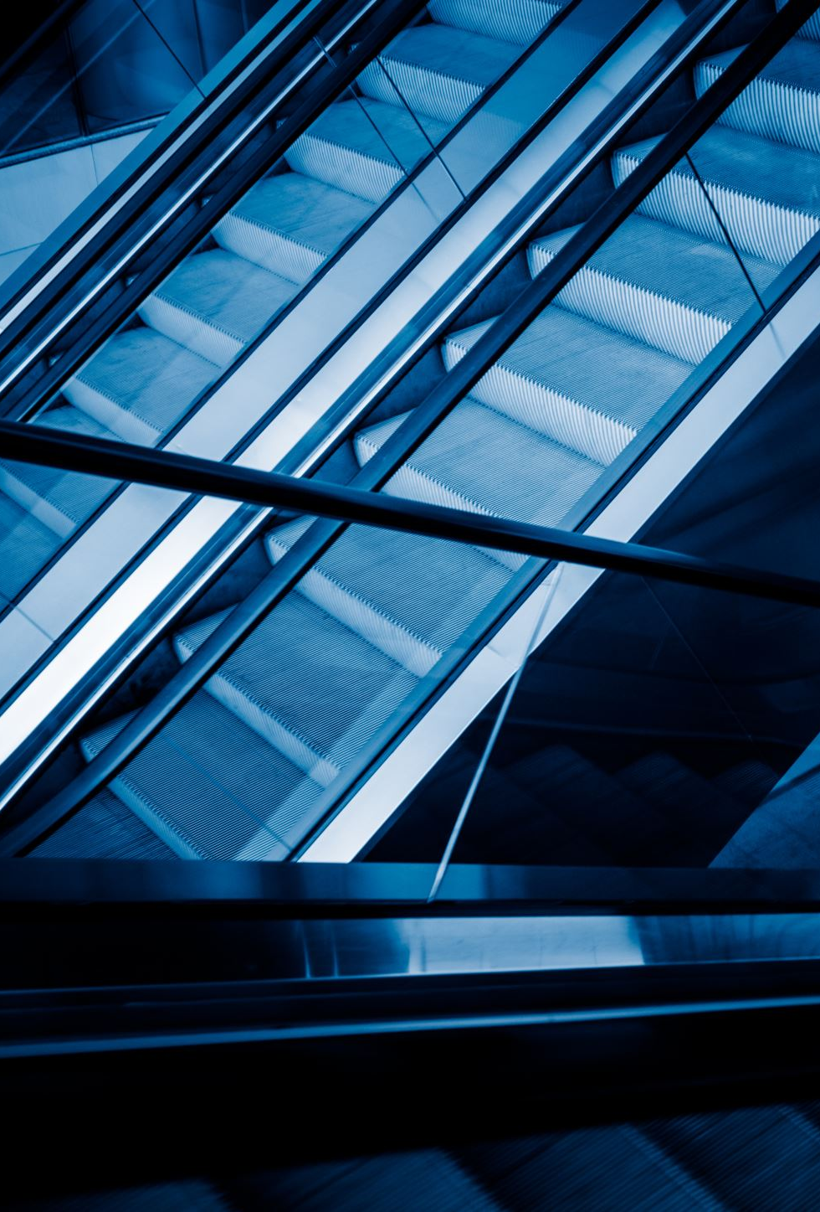
Les tenants et aboutissants
Le sujet est soumis à plusieurs activités, 8 au total :
Rester assis
Monter et descendre des escaliers
Babyfoot
Cyclisme
Conduire une voiture
Déjeuner,
Marcher
Travailler
Chacun indexé de 1 à 8
Le but finale est de prédire l’activité de la personne en fonction des données des capteurs

Slide 3
Les différents capteurs
Deux appareils
Au torse :
Electrocardiogramme
Respiration
Accéléromètre
Au poignet :
Accéléromètre
Photoplethysmographe -> Outils de mesure des battements du cœur
EDA
Température

Slide 4
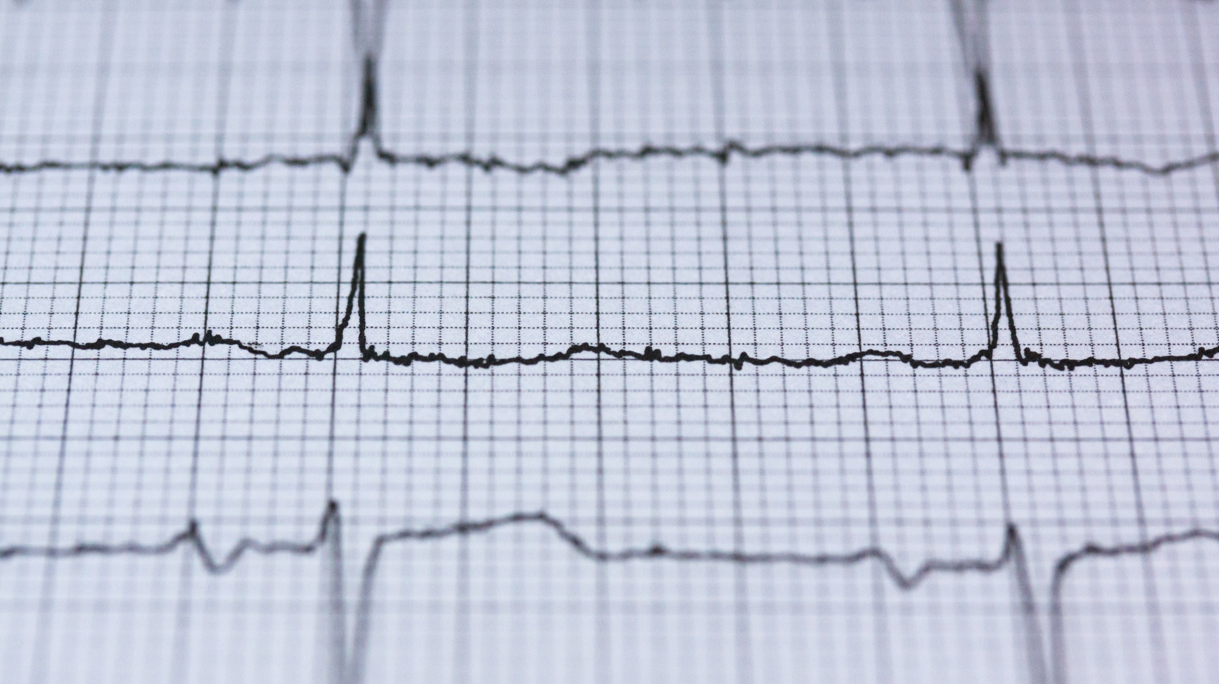
Les capteurs et leurs données

Slide 5
Processing sur les données
Un tri dans les données
Certaines colonnes sont inutiles, d’autres avec des valeurs nulles, etc
Un calibrage des données
Toutes les données ne sont pas capturées à la même fréquence
Elles devront dans ce cas être calibrées sur la même fréquence, la plus basse -> 4hz
Les graphiques ci-après sont fait après processing

Slide 6
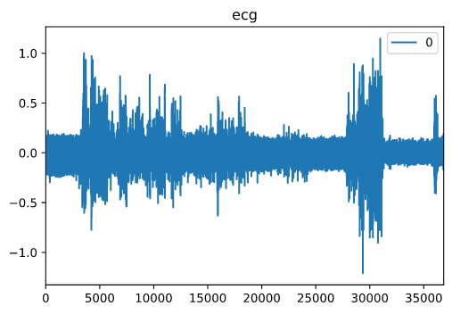
Electrocardiogramme
Fréquence initiale : 700hz

Slide 7
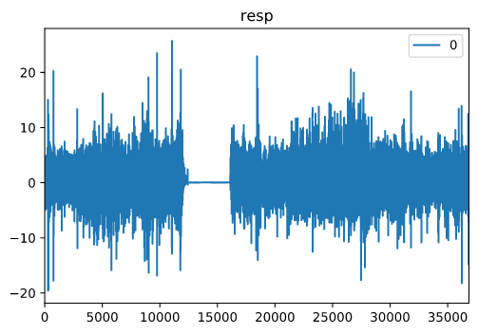
Respiration
Fréquence initiale : 700hz

Slide 8
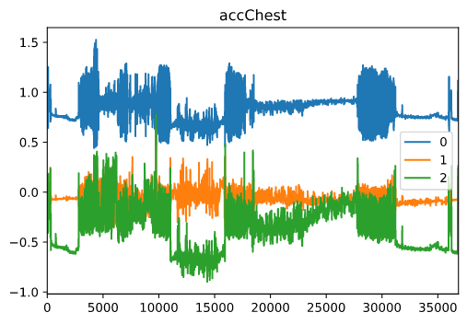
Accéléromètre torse
Fréquence initiale : 700hz
3 colonnes pour les 3 axes

Slide 9
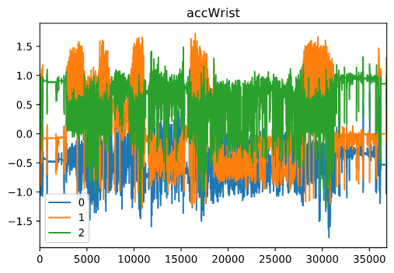
Accéléromètre poignet
Fréquence initiale : 32hz
3 colonnes pour les 3 axes

Slide 10
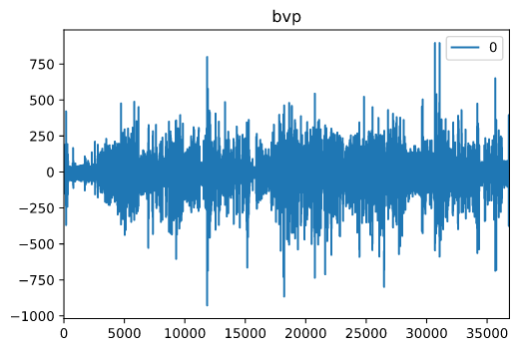
Photoplethysmographe
Fréquence initiale : 64hz

Slide 11
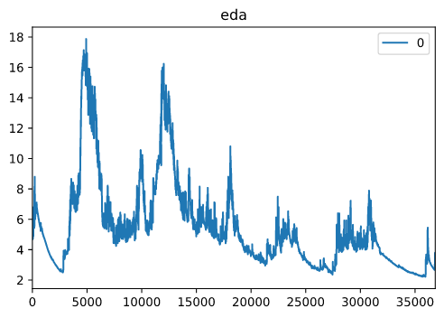
EDA
Fréquence initiale : 4hz

Slide 12
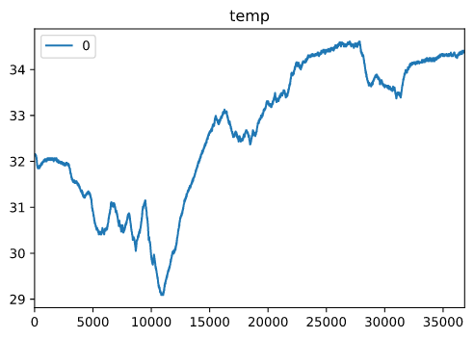
Température
Fréquence initiale : 4hz

Slide 13
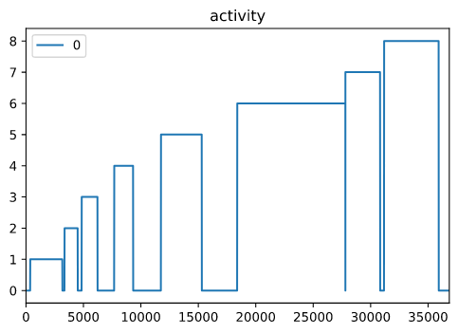
Activités
On peut voir que chaque variation dans les graphiques se situe lors du commencement ou de la fin d’une activité. En mettant en relation chaque capteur et nos programme, notre modèle pourra apprendre à prédire les activités liés aux données.

